Slide 1
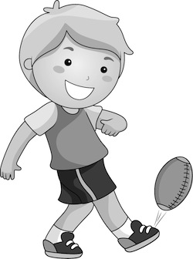
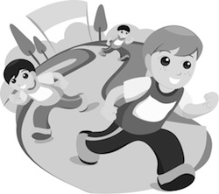
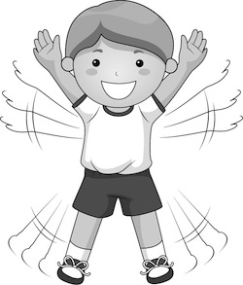
Подвижные игры

Slide 2
«Подвижная игра – это сознательная, активная деятельность ребенка, характеризующаяся точным и своевременным выполнением заданий, связанных с обязательными для всех играющих правилами».
По определению П.Ф.Лесгафта, «подвижная игра является упражнением, посредством которого ребёнок готовится к жизни».
По мнению М.Н.Жукова, «подвижная игра – относительно самостоятельная деятельность детей, которая удовлетворяет потребность в отдыхе, развлечении, познании, в развитии духовных и физических сил».
А В.Л.Страковская считает, что «подвижная игра – это средство пополнения ребёнком знаний и представлений об окружающем мире, развития мышления, ценных морально-волевых качеств»

Slide 3
Подвижные игры – наиболее доступный и эффективный метод воздействия на рёбенка
Методика проведения подвижной игры включает неограниченные возможности комплексного использования разнообразных приёмов, направленных на формирование личности ребёнка, умелое Педагогическое руководство ею
Важнейший результат игры – это радость и эмоциональный подъем
Главное условие этих игр — развить фантазию ребенка настолько, чтобы потом он сам, без помощи воспитателя, мог изобретать подобные игры

Slide 4
Подбор и планирование подвижных игр зависят от условий работы каждой возрастной группы: общего уровня физического И умственного развития детей, их двигательных умений, состояния здоровья каждого ребёнка, его индивидуальных типологических особенностей, времени года, особенностей режима, места проведения, интересов детей. При подборе сюжетных игр принимаются во внимание сформированность у ребёнка представлений об обыгрываемом сюжете

Slide 5
Виды подвижных игр для дошкольников
Существует несколько классификаций подвижных игр. В основе каждой из них лежит 1 аспект, по которому и происходит разделение:
по преобладающему виду движения (бег, прыжки, метание, ходьба);
по степени подвижности (большая, средняя и малая);
по наличию сюжета (сюжетные и без)

Slide 6
Классификация подвижных игр
Сюжетные
Бессюжетные
Игры –забавы
Спортивные игры

Slide 7
Игры малой подвижности
для снятия интенсивной физической нагрузки, статической утомленности, тревоги, напряженности. Это игры со спокойными перемещениями, движения не большие по амплитуде, в спокойном и умеренном темпе (спокойная ходьба, ходьба с заданиями, движения руками, движения по кругу, повороты туловища и т.п. )
Игры средней подвижности
Двигательная нагрузка в таких играх достигается за счёт интенсивной ходьбы, спокойных перебежек, приседаний, подпрыгиваний, действий с предметами, имитации движений животных, общеразвивающих упражнений, частой и быстрой смене движений, наличии нескольких ролей, попеременному их выполнению
Игры большой подвижности
Двигательная нагрузка в таких играх достигается за счёт интенсивной ходьбы, спокойных перебежек, приседаний, подпрыгиваний, действий с предметами, имитации движений животных, общеразвивающих упражнений, частой и быстрой смене движений, наличии нескольких ролей, попеременному их выполнению

Slide 8
Игра развивает
развития силы, включаем вспомогательные и подводящие игры, связанные с кратковременными скоростно-силовыми напряжениями и самыми разнообразными формами преодоления мышечного сопротивления противника в непосредственном соприкосновении с ним. Основные содержательные компоненты таких игр включают различные перетягивания, сталкивания, удержания, выталкивания, элементы борьбы, тяжелой атлетики
развития быстроты следует подбирать игры, требующие мгновенных ответных реакций на зрительные, звуковые или тактильные сигналы и включающие физические упражнения с периодическими ускорениями, внезапными остановками, стремительными рывками, бегом на короткие дистанции и другими двигательными действиями, направленными на сознательное и целеустремленное опережение соперника.
развития ловкости применяют игры, требующие проявления точной координации движений и быстрого согласования своих действий с действиями партнеров по команде, определенной физической сноровки.
развития выносливости надо использовать игры, связанные с заведомо большой затратой сил и энергии, с частыми повторениями упражнений или с продолжительной непрерывной двигательной деятельностью, обусловленной правилами игры

Slide 9
Организация и проведение подвижных игр в разных возрастных группах
2-ая младшая группа
Организация игр с более сложными правилами
Рекомендуются игры с текстом
Педагог играет вместе с детьми
Использование атрибутов
Средняя группа
Усложнение условий игры
Педагог распределяет роли среди детей
Поручается роль ведущего детям
Используется образный рассказ
Старшая группа
Использование более сложных движений
Перед детьми ставится задача реагировать на сигнал
Использование игр с элементами соревнования, вводятся соревнования по звеньям
Под руководством педагога выбирают водящего в игре
Подготовительная к школе группа
Педагог обращает внимание на качество движений
Ставятся задачи для самостоятельного решения
На примере одной игры, педагог предлагает детям придумать варианты усложнения правил
Самостоятельно выбирают водящего считалочкой
Использование спортивных игр, эстафет

Slide 10
В младших группах наиболее часто используются сюжетные игры и простейшие несюжетные игры типа «ловишек», а также игры-забавы
«Воробушки и автомобиль» Дети садятся на стульчики и воспитатель начинает рассказывать: «Жили-были маленькие серенькие воробушки. В ясный солнечный день они летали по саду и искали насекомых или зернышки. Они подлетали к лужице, пили водичку и снова улетали. Однажды вдруг появился большой красный автомобиль и загудел "би-би-би". Воробушки испугались и улетели в свои гнездышки. Давайте поиграем в такую игру. Вы будете маленькие воробушки. Стульчики будут вашими гнездышками, а я буду автомобиль. Воробушки, вылетайте! А как только автомобиль загудит "би-би-би", все воробушки должны лететь в гнездышки»

Slide 11
В средней группе широко используются сюжетные игры типа: «Кот и мыши», «Котята и щенята», «Мышеловка» и др., несюжетные игры — «Найди себе пару», «Чье звено скорее соберется?»

Slide 12
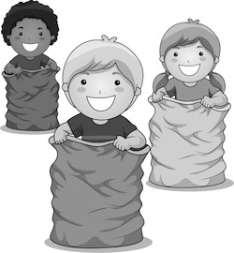
Движения детей старшей группы отличаются большей координированностью, точностью, поэтому наряду с сюжетными и несюжетными играми широко используются игры с элементами соревнования, которые вначале целесообразно вводить между несколькими детьми, равными по физическим силам и развитию двигательных навыков. Так, в игре «Кто скорее добежит до флажка?» задание выполняют 2-3 ребенка. По мере овладения детьми навыков и ориентировки в пространстве вводятся соревнования по звеньям. Лучшим считается звено, участники которого справятся с заданием быстро и правильно

Slide 13
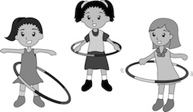
В подготовительной к школе группе большинство детей хорошо владеют основными движениями
в игре «Цветные фигурки» дети делятся на звенья и в каждом выбирается звеньевой. По сигналу воспитателя дети с флажками в руках разбегаются по залу. По команде «В круг!» они находят своего звеньевого и образуют круг. Затем задание усложняется: дети также разбегаются врассыпную по залу и по команде «В круг!» стро­ятся вокруг звеньевого, а пока воспитатель считает до 5, выкладывают какую-нибудь фигуру из флажков

Slide 14
«Ловля «лягушек»
Цель: развитие ловкости, быстроты, силы. Используется в качестве вспомогательного упражнения для обучения опорным прыжкам
Организация: групп делится на две команды, которые выстраиваются в две шеренги: одна – на стартовой линии и принимает упор присев, другая – в 1,5 м перед ними. На расстоянии 10–12 м от линии старта размечают финишную линию
Проведение: по сигналу все участники игры начинают выполнять прыжки в упоре присев с опорой на вытянутые вперед руки («лягушкой»), отталкиваясь руками и ногами. Задача сзади стоящей команды – догнать и осалить игроков впереди стоящей команды, пока те не достигли финишной линии. Затем обе команды возвращаются к месту старта и меняются местами. Выигрывает команда, участники которой поймают больше «лягушек»

Slide 15
Увернись от мяча
Цель: развитие быстроты и ловкости, оперативного мышления. Используется в качестве подводящего упражнения для обучения метанию мяча в цель.
Организация: участники игры расходятся по площадке, в центре которой располагается водящий мячом в руках.
Проведение: по сигналу игроки начинают произвольно передвигаться по площадке, увертываясь от мяча, который бросает в них водящий. Участник, в которого попали мячом, переходит в группу поддержки водящего и вместе с ним старается осалить играющих; можно использовать передачи мяча. Победителем является игрок, которого не успеют осалить.

